Slide 1
Seconde 8 Module 17
M. FELT

Slide 2
Module 17: Second degré
Objectifs:
Utiliser les connaissances du cours
Optimisation

Slide 3
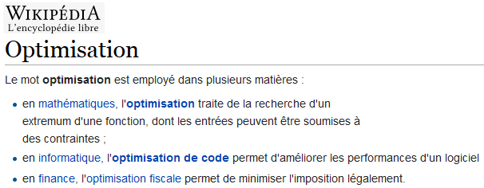

Optimisation

Slide 4


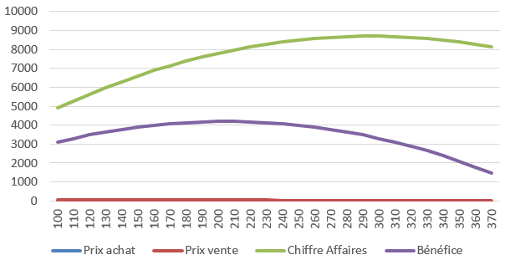
Optimisation

Slide 5
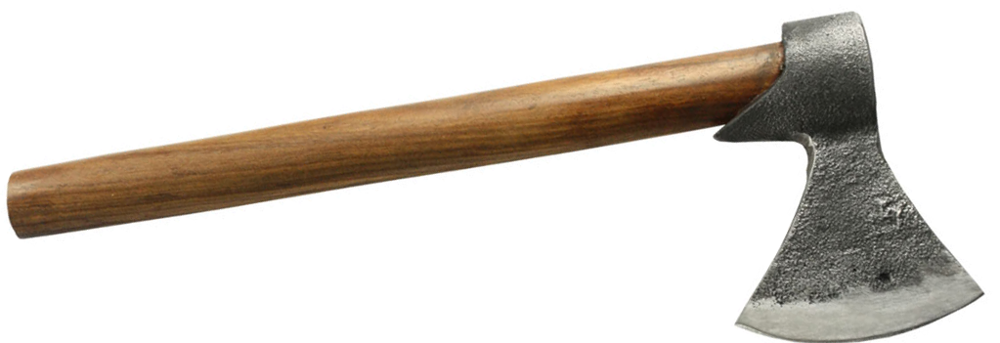
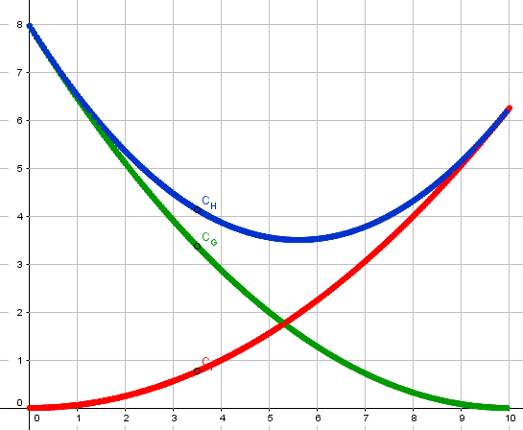

Optimisation
0
$$x$$
10

Slide 6
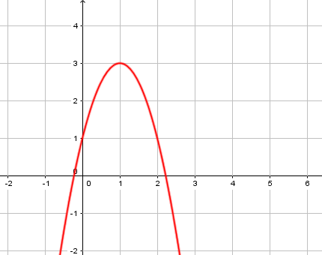

1. Extremum et forme canonique
Déterminer le maximum de la fonction définie sur ℝ:
$f\left(x\right)=−2{\left(x−1\right)}^{2} + 3$

Slide 7
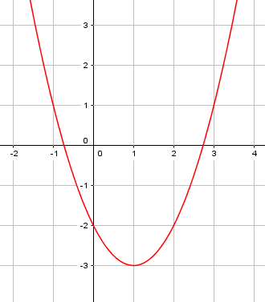

2. Extremum et forme développée
Déterminer le minimum de la fonction définie sur ℝ:
$g\left(x\right)=x^{2}−2x−2$

Slide 8
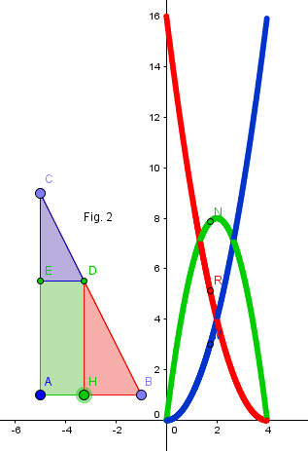

3. Extremum et forme factorisée
Activité Géogébra
Déterminer le maximum de la fonction définie sur ℝ:
$$v\left(x\right)=−2x(x−4)$$

Slide 9
Module 17: Second degré
Objectifs:
Utiliser les connaissances du cours
Optimiser/Déterminer un extremum

